Slide 1
Разминка. Вставьте в афоризмы подходящие по смыслу слова и объясните их значение
1. “Настоящая … бывает только личной. Человек краснеет один.” Ф. Искандер
2. “Мы с удовольствием слушаем тех, кто говорит нам о наших …, но не любим, чтобы нам напоминали о наших … .” Э.Борк
3. “Истинное равенство граждан состоит в том, чтобы все одинаково были подчинены …”Ж.Деламбер
4. “Отделение … от … так же смертельно, как отделение головы от туловища.” И.Шевелев
5. “Корень слова “…” объясняет его смысл – способность отвечать, отзываться, действовать.”П.Коэльо
6. “Ничто мы так плохо не знаем, как то, что каждый должен знать: …” О.Бальзак
Слова-подсказки: права, обязанности, ответственность, закон.

Slide 2
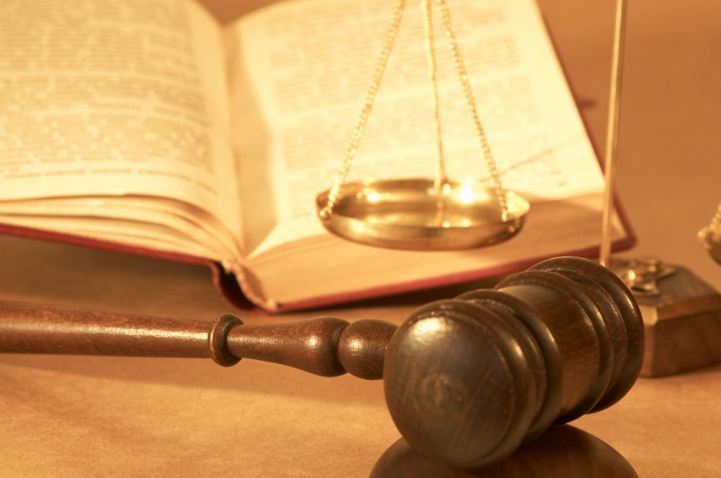
Правонарушения
и юридическая
ответственность

Slide 3
“Где есть правонарушение, там есть и возмездие”.
Древнеримское юридическое изречение

Slide 4
Вопрос урока:
Почему государство устанавливает специальное наказание за совершение правонарушения?

Slide 5
Правонарушение –

Slide 6
Правонарушение – деяние
(действие / бездействие)
Виновное
Общественно опасное
Противоправное
Дееспособного лица

Slide 7
Правонарушение –
это виновное противоправное общественно опасное деяние дееспособного лица

Slide 8
Виды
правонарушений
проступок
преступление

Slide 9
Проступок –
это правонарушение, которое отличается малой степенью наносимого общественного вреда

Slide 10
Преступление –
это правонарушение, которое отличается высокой степенью наносимого общественного вреда

Slide 11
Определите ситуации в качестве проступка или преступления
Сергей Иванов, 20 лет, торопясь в зоомагазин, перебежал улицу перед близко идущим транспортом, хотя в 20 метрах находился подземный переход.
Десятиклассник Виктор шел домой. На пустынной улице к нему подошли двое подвыпивших ребят, Вадим и Игорь. Они начали оскорблять его, жестоко избили и нанесли ему несколько ножевых ранений, затем скрылись в неизвестном направлении.

Slide 12
Классифицируйте указанные противоправные деяния на проступки и преступления
грабеж
торговля с рук в неустановленных местах
кража
невыполнение договора
неоплаченный проезд в транспорте
вымогательство
повреждение телефона-автомата
мошенничество

Slide 13
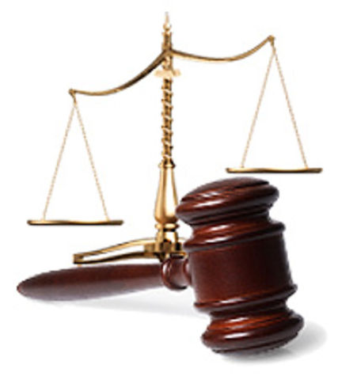
“Где есть правонарушение, там есть и возмездие”. Древнеримское юридическое изречение

Slide 14
Юридическая ответственность –
это ответственность за совершенное правонарушение, т.е. это ответственность перед законом, выраженная в форме наказания.

Slide 15
Виды юридической ответственности
Виды | Характеристика | Наказание

Slide 16
Виды юридической ответственности
Виды | Характеристика | Наказание
Уголовная | За преступление | Арест, лишение свободы, конфискация имущества
Административная | За нарушение в сферах государственного управления и общественного порядка | Административные работы, штраф, краткосрочный арест до 15 суток
Дисциплинарная | За нарушение в сфере служебных отношений | Выговор, понижение, увольнение
Материальная | За нанесение имущественного ущерба | Возмещение ущерба
Гражданская | За нарушения имущественных прав | Возмещение ущерба, принудительное восстановление

Slide 17
http://www.crimestat.ru/regions_table_total

Slide 18
Вопрос урока:
Почему государство устанавливает специальное наказание за совершение правонарушения?

Slide 19
Домашнее задание:
«3» - §10, технологическая карта, знать определения понятий
«4» - § 10, найти крылатые фразы и стихи, относящиеся к понятиям «правонарушение» и «юридическая ответственность»
«5» - § 10, эссе по теме: “Что есть право и в чём состоит правонарушение, это должен определить закон” (латинское изречение)

